Slide 1

GUIA RÁPIDO VENDA DE COMBOS ATM’s Vista
BRA-GR-TV-TRA-00
Versão 1.2
Fevereiro/2015

Slide 2

Confidentiality Clause
This document and its attachments contain strategic business information, trade secrets and in general the know-how of Carbondale, S.L. Co., (“Scanton US” or “Carbondale”), and its group, derived from commercial experience and research and development programs, which has been compiled for exclusive use by the groups’ affiliates (and, particularly, by certain of their employees and senior staff), with the goal of securing and expanding the group’s long term profitability and return. The content of this document and its attachments is, therefore, strictly confidential to the recipient/s, and for their exclusive use only.
In this document and its attachments, “Confidential Information” shall mean any document or information (containing economic, financial, technical, commercial, strategic or any other kind of information) that is by any means provided (orally, in written form or recorded in any kind of support) and at any time, whether prior or subsequent to the date of this document or its attachments, and that is not otherwise publicly available, relating to Carbondale, any company within its group or any related party of the foregoing, including, but not limited to, scientific technical or architectonical information; information relative to the current or proposed business, commercial experiences, sales, and marketing plans, including, but not limited to, financial information, contractual terms or customer lists and data; drawings, designs, samples, computer programs and software devices; costs and pricing information; and identification of personnel or other possible resources for possible use in the business. In particular, any document and information: (i) marked as confidential or similar; (ii) identified by Carbondale or its personnel, whether in writing or orally, as Confidential Information; (iii) that has a commercial value; (iv) that is not generally available in the market or industry; or (v) which, in view of its nature or the circumstances in which it is disclosed, must, in good faith, be treated as confidential, shall be considered Confidential Information.

Slide 3
The recipient/s of this document and its attachments undertake/s at all times to treat and hold the Confidential Information in secret and as confidential information and they shall neither communicate nor disclose it whether directly or indirectly (orally or in writing) to any other private individual or legal person without the prior written consent from, except only to those members of its personnel who need to know such information in rendering their services or if such disclosure is expressly authorised by Carbondale. The disclosure, distribution, electronic transmission or copying by any means of the Confidential Information is strictly prohibited. The recipient/s of this document and its attachment agree/s not to duplicate, distribute or disclose by any means any information contained herein.

Slide 4

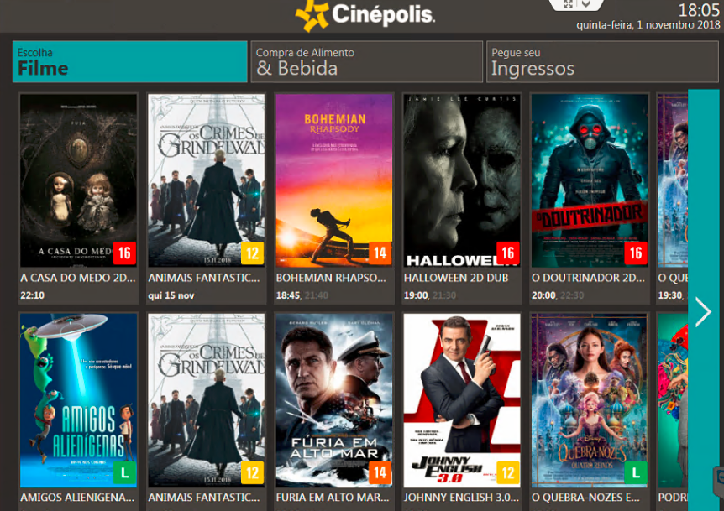
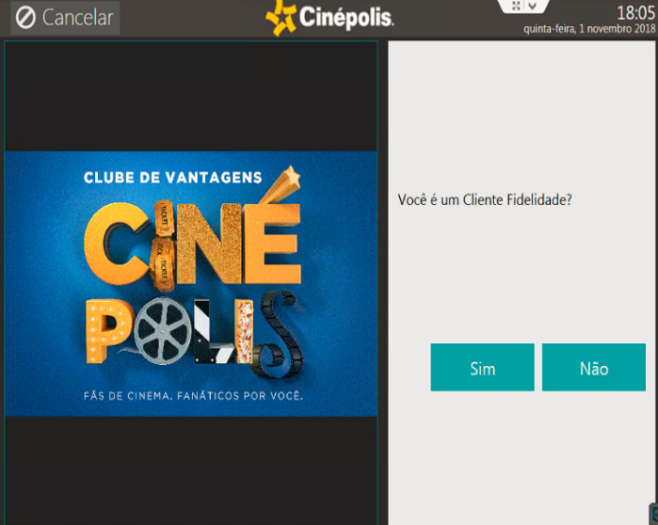
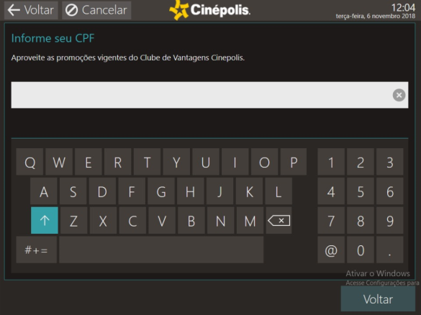
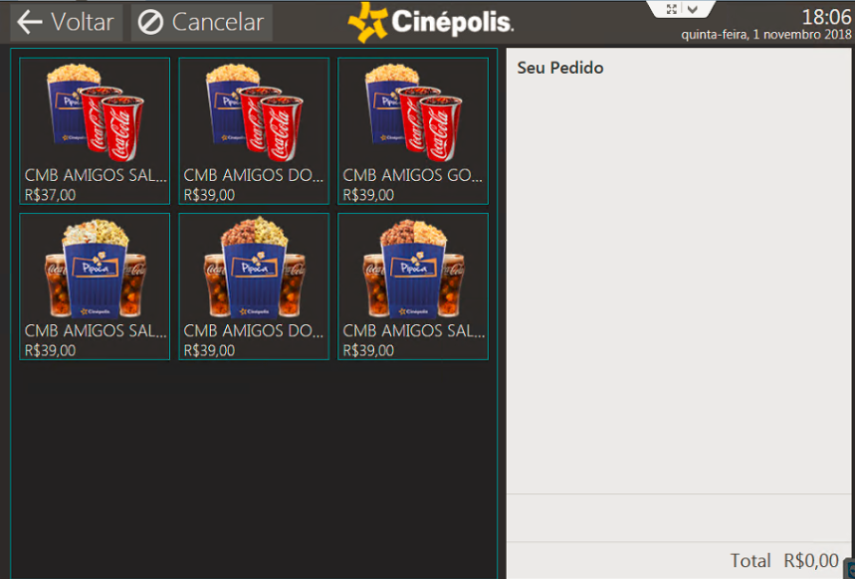
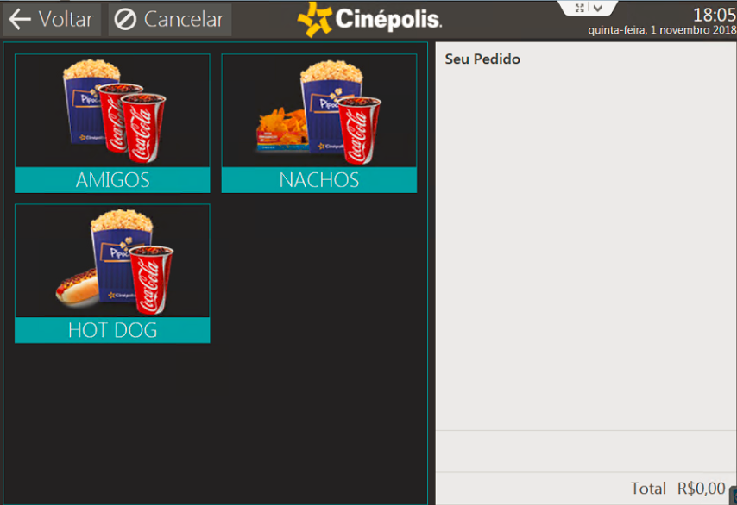
Guia Rápido
Venda de Combos ATM’s Vista
BRA-GR-TV-ATM-00
Versão 1.0
Novembro/2018
O cliente fidelidade deve clicar em Sim para incluir seu CPF e participar das promoções vigentes do Clube de Vantagens. Do contrário, clicar em Não:
O cliente deve clicar na aba Compra de Alimento & Bebida:
A
Em seguida, clicar os sabores (pipoca doce, salgada ou mista):
O cliente deve selecionar o combo de sua preferência:

Slide 5
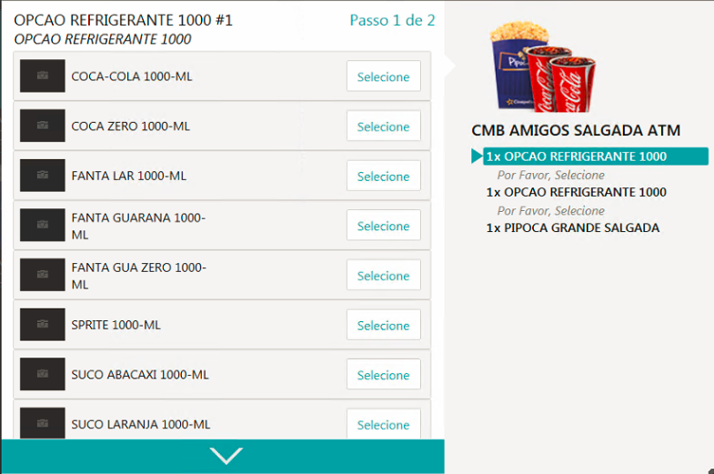
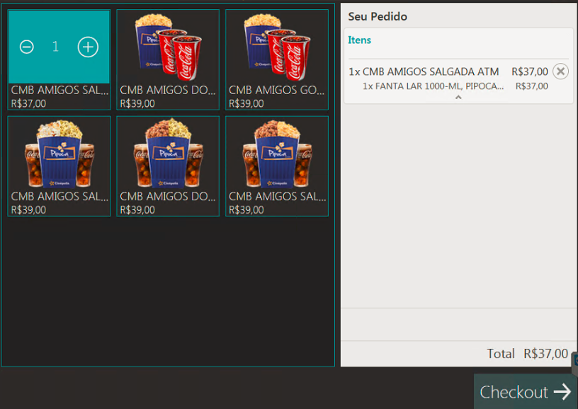
Guia Rápido
Venda de Combos ATM’s Vista
BRA-GR-TV-ATM-00
Versão 1.0
Novembro/2018
A
Agora, o cliente deve selecionar o refrigerante/ suco de sua escolha e clicar em Adicionar.
Caso queira trocar o sabor, clicar em Cancelar e selecionar novamente:
Após realizado o pedido, clicar em Checkout e retirar seu voucher para retirada dos produtos na Bomboniere – Caixa Rápido:
NOTA 1: Depois de efetuado a compra de combos, o cliente deve dirigir-se à Bomboniere – Caixa Rápido para receber seus produtos e cupom fiscal. Maiores informações, visualize o procedimento de Resgate de Combos – Caixa Rápido.
NOTA 2: Em caso de estorno de venda de combos, o cliente deve dirigir-se à Bomboniere – Caixa Rápido e solicitar estorno.

Slide 6
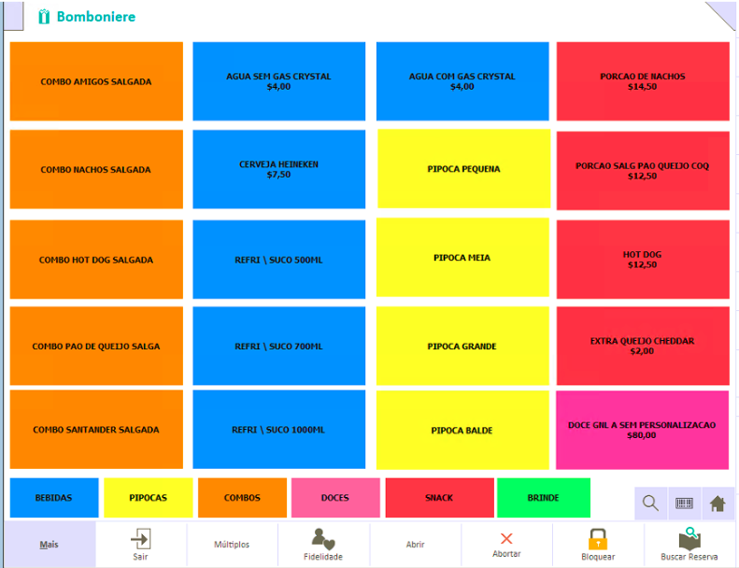
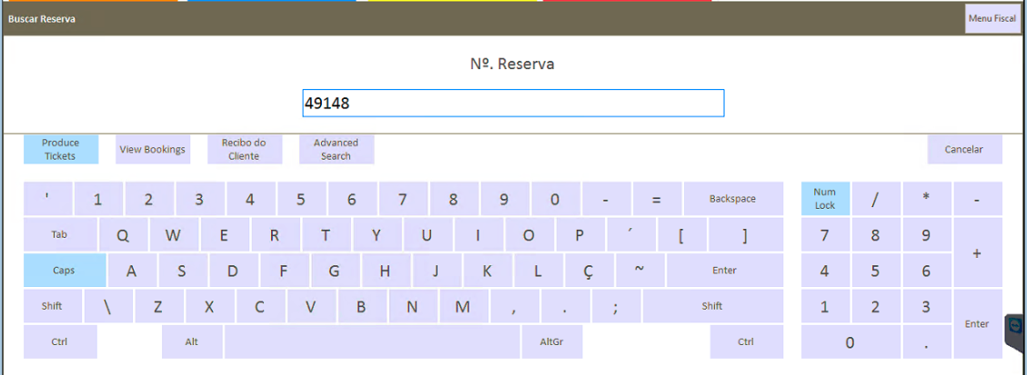
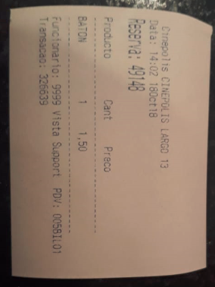
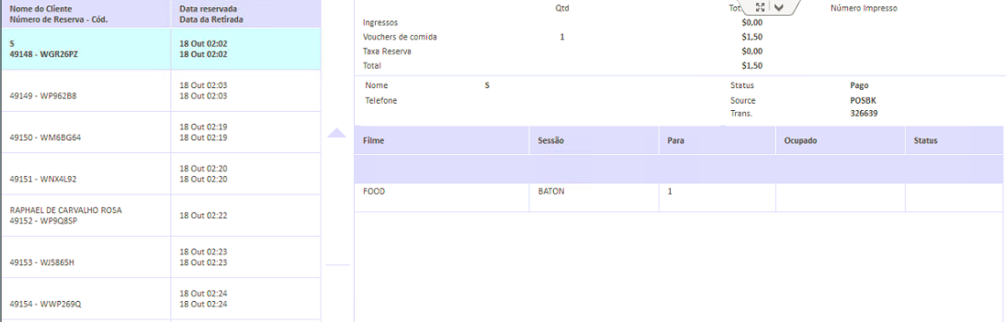
Guia Rápido Técnicas de Venda
Resgate de Combo(s) na Bomboniere
– Caixa Rápido Vista
BRA-GR-TV-COMB-00
versão 1.0
novembro/2018
número de reserva
O Cinepolito deve solicitar o voucher do cliente. Clicar em Buscar Reserva.
Inserir o número de reserva localizada no voucher
A
O voucher do cliente encontra-se grifado em azul. Ao lado direito, o Cinepolito terá condições de analizar o status do pedido. Caso o status esteja em branco significa que os produtos estejam prontos para resgate.
Agora, se o status estiver como retirado significa que o cliente já retirou seu combo.
Resgatar o combo do cliente clicando na opção Collect Concessions:

Slide 7
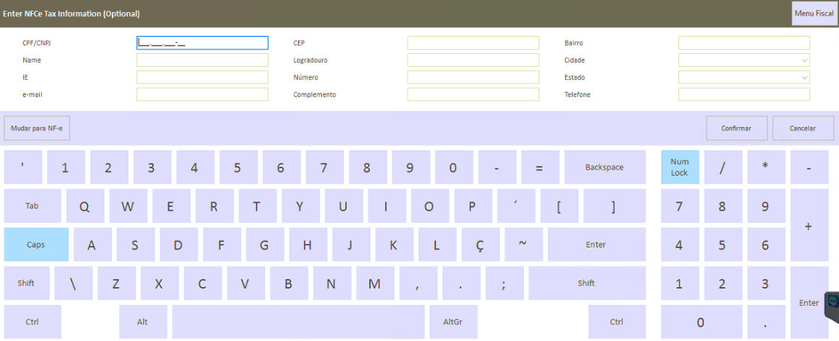
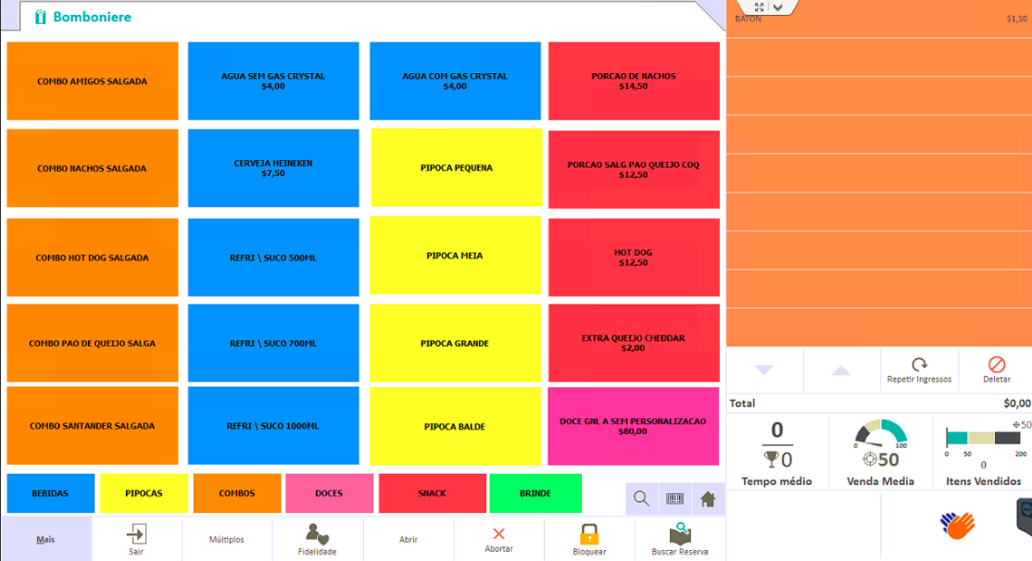
Guia Rápido Técnicas de Venda
Resgate de Combo(s) na Bomboniere
– Caixa Rápido Vista
BRA-GR-TV-COMB-00
versão 1.0
novembro/2018
A
Caso o cliente queira CPF em nota fiscal paulista, o cinepolito deve clicar em Mais > Nota Fiscal e incluir o CPF no respectivo campo. Depois de incluso, clicar em Enter:
B
Finalizar a compra clicando no símbolo Vista. Em seguida, entregar o cupom fiscal e o(s) combo(s) ao cliente:

Slide 8
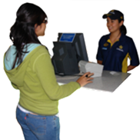
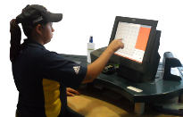

Guia Rápido Técnicas de Venda
Resgate de Combo(s) na Bomboniere
– Caixa Rápido Vista
BRA-GR-TV-COMB-00
versão 1.0
novembro/2018
B
Etapa 2: Maximização
Entregar o Cupom Fiscal ao cliente dizendo: “Sr(a), seu cupom”. Em seguida, entregar o pedido à ele.
Dizer: Senhor(a) aceita uma água, um doce para acompanhar o pedido?
Despedir-se do cliente, dizendo: “Obrigada, Divirta(m)-se” fazendo contato visual com o cliente e sorrindo.
Nota: Caso o pedido tenha mais de dois produtos, colocá-los numa bandeja.

Slide 9



Guia Rápido Técnicas de Venda
Caixa Rápido Vista
BRA-GR-TV-COMB-00
versão 1.0
novembro/2018
PRIMEIRA MAXIMIZAÇÃO
BILHETERIA
SEGUNDA MAXIMIZAÇÃO
CAIXA RÁPIDO
Ofertar Combo Temático
Na ausência do Combo Temático, ofertar os demais combos.
Ofertar doces/ águas e produtos
Bomboniere

Slide 10


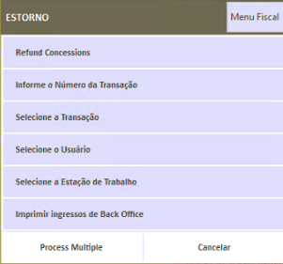
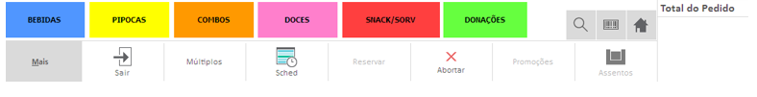
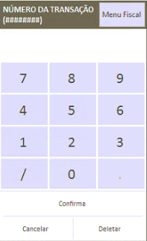
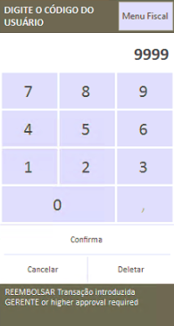
Estorno de combos na Bomboniere
– Caixa Rápido Vista
BRA-GR-TV-COMB-00
versão 1.0
novembro/2018
No Caixa Rápido, o Cinepolito deve chamar o responsável pelo Turno e realizar o seguinte procedimento.
Clicar em Mais > Estorno:
Clicar em Informe o número da transação.
Incluir no pop up, o número da transação que encontra-se no voucher do cliente:
Incluir o login e a senha do responsável pelo Turno:
A

Slide 11
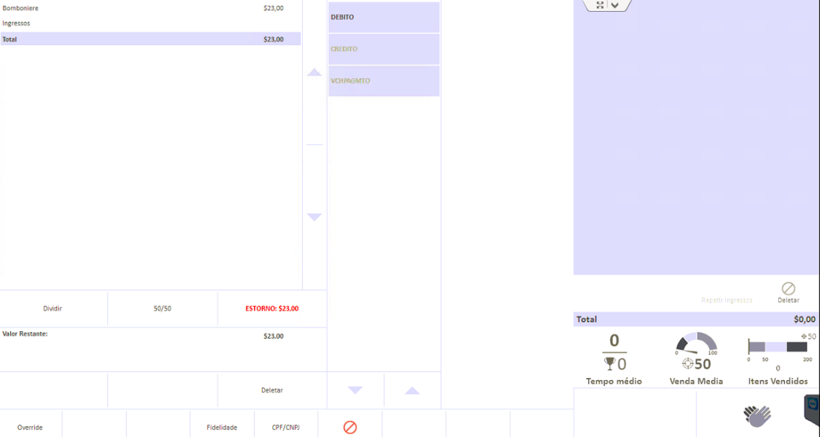
Estorno de combos na Bomboniere
– Caixa Rápido Vista
BRA-GR-TV-COMB-00
versão 1.0
novembro/2018
Selecionar a mesma forma de pagamento do cliente e, em seguida, clicar no símbolo Vista:
A

